Slide 2






Objetivos de esta semana
Objetivos: Estudiar el conjunto de protocolos TCP/IP y diseñar listas de control de acceso (ACL’s) en los ruteadores CISCO.

Slide 3
Protocolo TCP/IP
El conjunto de protocolos TCP/IP fue desarrollado por DARPA (Agencia de proyectos avanzados de investigación de la defensa de los USA).
Actualmente TCP/IP es aceptado como el estándar
de comunicaciones mundiales.

Slide 4
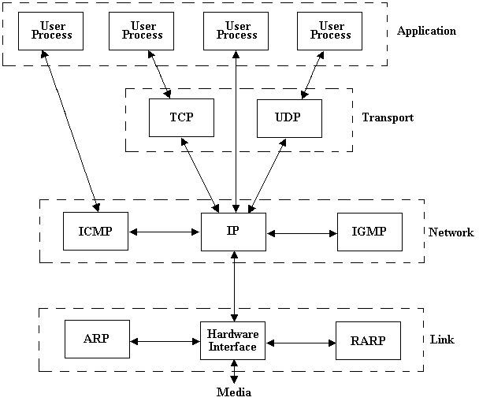
Protocolo TCP/IP

Slide 5
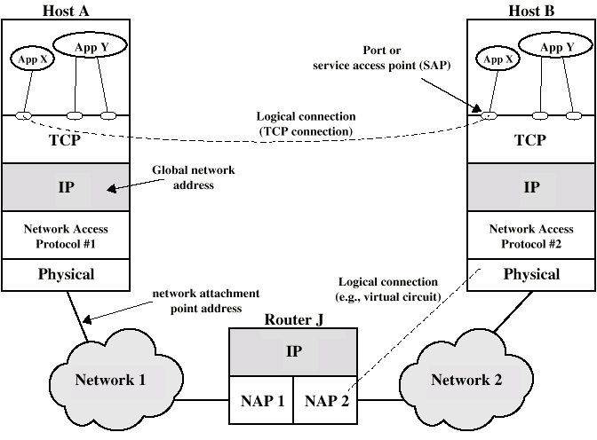
Protocolo TCP/IP

Slide 6
Servicios del protocolo TCP/IP
Servicios orientados a conexión:
En este tipo de servicios existe un circuito lógico entre el emisor y el receptor que proporciona gran calidad en la entrega de datos, confiable y libre de errores.
Servicios orientados a no conexión:
En este insertados confiable.
tipo de
siguen
servicios
distintas
los paquetes
rutas, no es

Slide 7
Puertos del protocolo TCP/IP
Los programas de aplicación que utilizan los servicios del protocolo TCP/IP necesitan de una identificación lógica para poder comunicarse entre si.
20, 21 FTP
SSH
Telnet
25 SMTP
53 DNS
69 TFTP
161 SNMP

Slide 8
Listas de control de acceso
Una lista de acceso es un conjunto de estatutos que le indican al ruteador la acción que debe tomar para cada paquete que entra al ruteador .
La acción que el ruteador toma sobre cada paquete puede estar basada en la dirección IP del origen, la dirección IP del destino, el protocolo o el puerto utilizado.
Las listas de control de acceso permiten establecer un nivel de seguridad básico dentro del ruteador.

Slide 9
Listas de control de acceso
¿Cuándo utilizar Listas de Control de Acceso?
Limitar el tráfico de la red e incrementar el desempeño
•Suministrar mecanismos de control de flujo
•Necesidad de controles básicos de seguridad
•Bloquear algún tipo de tráfico

Slide 10

¿Cómo trabajan las listas de acceso?
Cuando un ruteador cuenta con listas de control de acceso todo el tráfico que pasa por el ruteador es analizado antes de continuar su camino.
G0/1
G0/0
S0/0/1
test
G1/1

Slide 11
Listas de control de acceso
Para el protocolo TCP/IP existen dos tipos : Lista estándar:
Bloquea o permite todo un protocolo de comunicaciones. Se identifican por un número entero en el intervalo [1..99]
Lista extendida:
Bloquea o permite un subconjunto de un protocolo de comunicaciones. Se identifican por un número entero en el intervalo [100..199]

Slide 12
Wildcard de IP para listas de acceso
0 : Verifica el valor del bit correspondiente.
1 : Ignora el significado del bit.
any : Es una wildcard cuyo significado toma
efecto para cualquier IP.
0.0.0.0 255.255.255.255
host : Es una wildcard cuyo significado toma
efecto sobre una única IP.
A.B.C.D 0.0.0.0

Slide 13
Comandos para crear listas de acceso
Creación de estatutos de listas de control de acceso
estándar:
access-list número_lista {permit | deny} IP_Origen wildcard
Asignación de la lista de control de acceso a una interfaz del ruteador:
interface int_número
ip access-group número_lista {in | out}

Slide 14
Comandos para crear listas de acceso
Creación de estatutos de listas de control de acceso
extendidas:
access-list número_lista {permit | deny} protocolo ip_origen wildcard_origen ip_destino wildcard_destino operando número_puerto
Asignación de la lista de control de acceso a una interfase del ruteador:
interface int_número
ip access-group número_lista {in | out}

